Slide 1







O‘rta umumta’lim maktablarida ‘Elektromagnit. Elektromagnit rele’ mavzusini o‘qitish metodikasi
Tayyorladi: Aminova Farangiz

Slide 2


Reja:
Mavzuning dolzarbligi
Elektromagnit hodisalarning ahamiyati
Ta’limdagi o‘rni
Elektromagnitning fizik mohiyati
Tuzilishi (g‘altak, yadro, tok manbai)
Ishlash prinsipi
Amaliy tajribalar

Slide 3

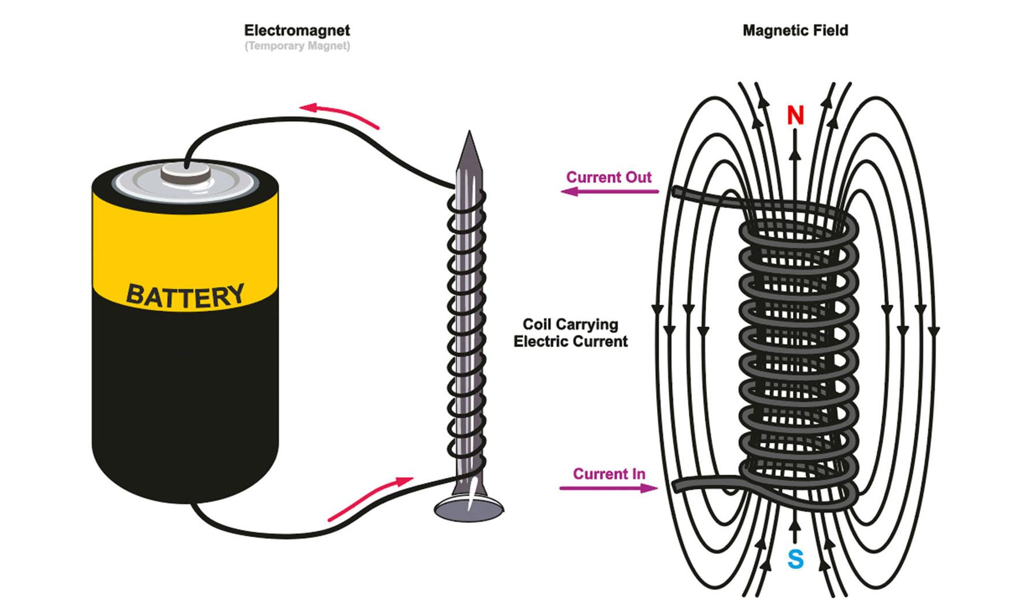
Elektromagnit va elektromagnit rele qurilmalari zamonaviy texnika, avtomatika va sanoatda keng qo‘llaniladi. Ular elektr zanjirlarni boshqarish, signal uzatish va qurilmalarni ishga tushirishda muhim rol o‘ynaydi.
Mavzuning dolzarbligi?
Bu mavzu o‘quvchilarga elektr va magnit hodisalarni tushunishda asos bo‘lib xizmat qiladi.
Elektromagnitga oid tajribalar va amaliy mashg‘ulotlar o‘quvchilarning mustaqil fikrlashini va texnik ko‘nikmalarini rivojlantiradi. Bu esa ularning bilimini mustahkamlashga va qiziqishini oshirishga xizmat qiladi.

Slide 4

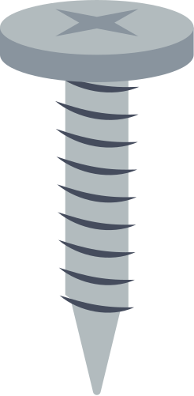

Elektromagnit hodisalarning ahamiyati?
Elektromagnit hodisalar elektr motorlar, generatorlar, transformatorlar va rele qurilmalarining asosini tashkil etadi.
Uy jihozlari, telefonlar, signal tizimlari va turli avtomatik qurilmalarda elektromagnit hodisalardan keng foydalaniladi.
Bu hodisalar fizikaning muhim bo‘limi bo‘lib, o‘quvchilarning ilmiy dunyoqarashi va texnik tafakkurini rivojlantiradi.

Slide 5
Ta’limdagi o‘rni
Elektromagnit hodisalar mavzusi fizika fanining muhim bo‘limlaridan biri bo‘lib, o‘quvchilarga elektr va magnit jarayonlarning o‘zaro bog‘liqligini tushunishga yordam beradi. Ushbu mavzu orqali o‘quvchilar nazariy bilim bilan birga amaliy ko‘nikmalarni ham egallaydi. Shuningdek, u keyingi murakkab mavzularni o‘zlashtirish uchun asos bo‘lib xizmat qiladi va o‘quvchilarning ilmiy hamda texnik tafakkurini rivojlantiradi.

Slide 6
Elektromagnitning fizik mohiyati
Elektromagnit — elektr toki o‘tganda magnit maydon hosil qiluvchi qurilmadir. Tok o‘tayotgan sim atrofida magnit maydon paydo bo‘ladi va bu hodisa elektromagnit induksiya bilan bog‘liq. Agar sim g‘altak shaklida o‘ralib, ichiga temir yadro joylashtirilsa, hosil bo‘lgan magnit maydon kuchayadi.
Tok mavjud bo‘lganida elektromagnit magnit xususiyatga ega bo‘ladi, tok uzilganda esa bu xususiyat yo‘qoladi. Shu sababli elektromagnitni boshqarish mumkin bo‘lgan magnit manba deb hisoblanadi.
WITH THE HELP OF YOUR TEACHER OR CARER,
TEST WHETHER YOUR SUGGESTIONS AND DRAWINGS WILL MAKE THE BULB LIGHT USING ACTUAL BATTERIES, A SMALL LIGHTBULB, AND WIRES.

Slide 7
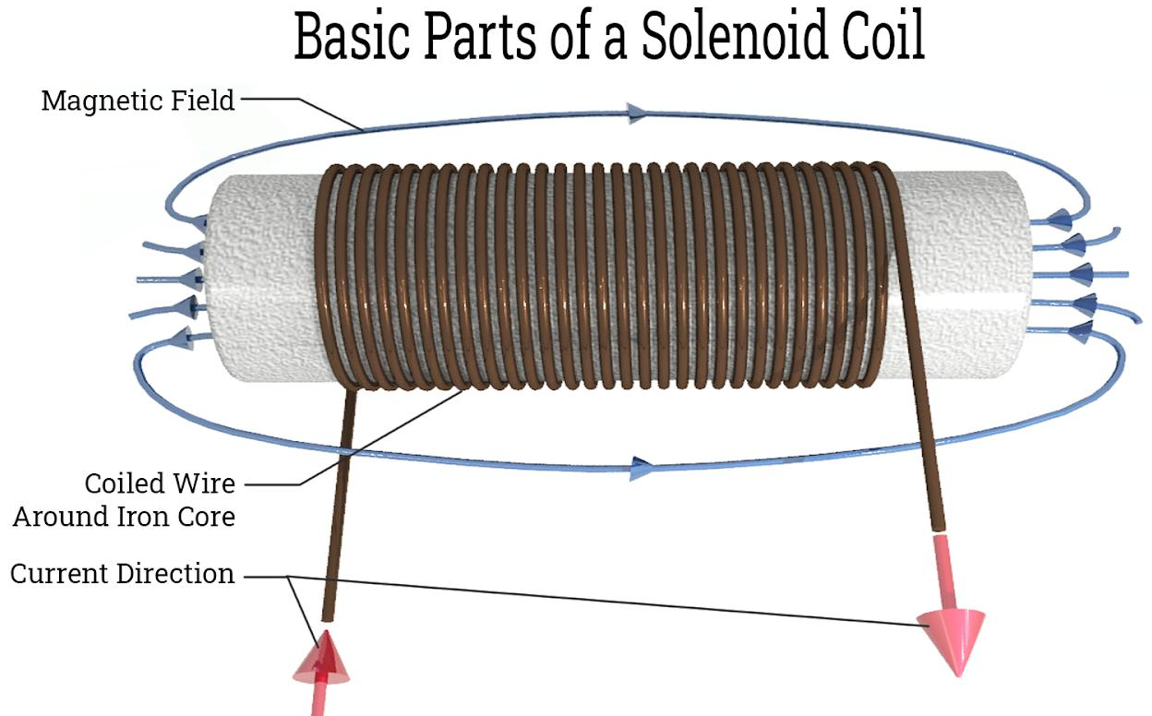
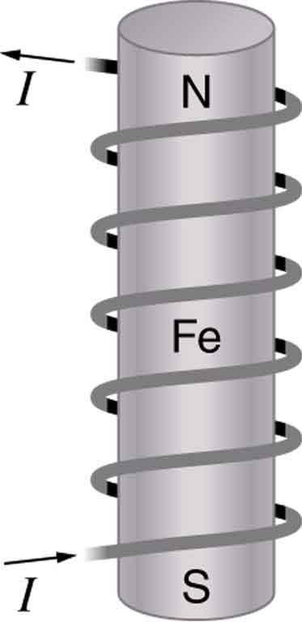
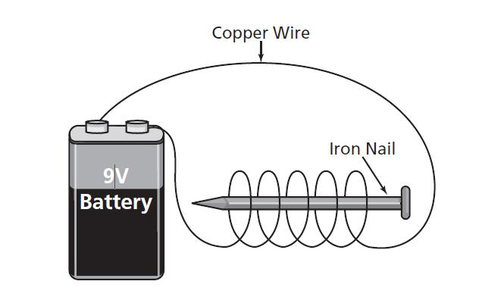
Elektromagnitning tuzilishi (g‘altak, o‘zak, tok manbai)
G‘altak (sim o‘rami) — elektr toki o‘tganda magnit maydon hosil qiladi. O‘ramlar soni ko‘p bo‘lsa, magnit kuch ham ortadi.
Tok manbai — elektr energiyasini beradi (batareya yoki boshqa manba). Tok bo‘lmasa, elektromagnit ishlamaydi.
O‘zak — magnit maydonni kuchaytiradi va yo‘naltiradi. Odatda temirdan tayyorlanadi.
G‘altak
O‘zak
Tok manbai

Slide 8
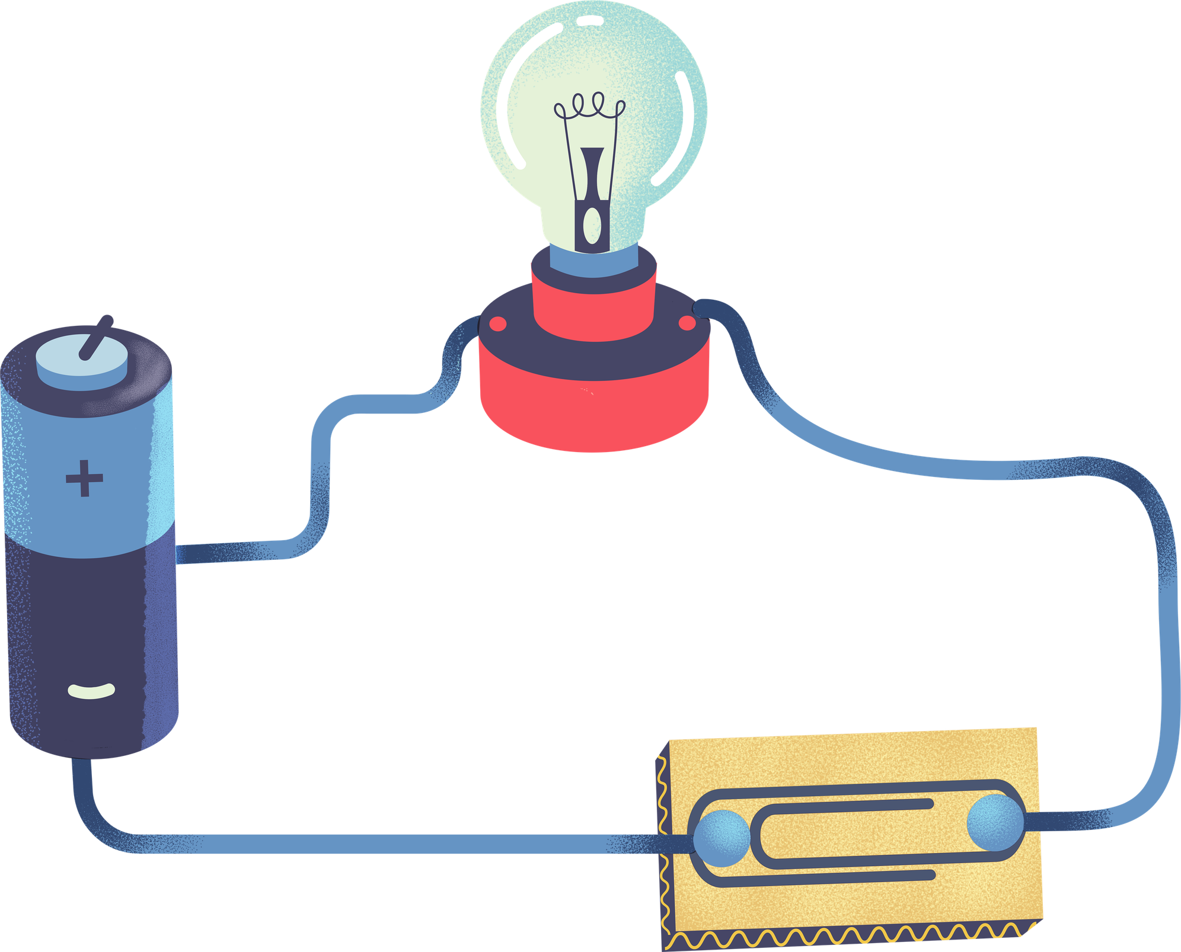

What is an electric circuit?
It is a complete path through which electric current flows.
DIRECTION OF ELECTRIC CURRENT
It should be constructed in an unbroken loop.

Slide 9

Elektromagnitning ishlash prinsipi
Elektromagnitning ishlashi elektr toki va magnit maydon o‘zaro bog‘liqligiga asoslanadi. Tok manbaidan g‘altakka tok berilganda, sim o‘rami atrofida magnit maydon hosil bo‘ladi. Agar g‘altak ichida temir o‘zak joylashgan bo‘lsa, bu magnit maydon kuchayadi va elektromagnit hosil bo‘ladi.
Tok mavjud bo‘lsa — elektromagnit ishlaydi va jismlarni tortadi. Tok uzilganda esa magnit maydon yo‘qoladi va tortish kuchi ham yo‘qoladi.
Demak, elektromagnitning asosiy xususiyati — uni yoqish va o‘chirish mumkinligi.

Slide 10
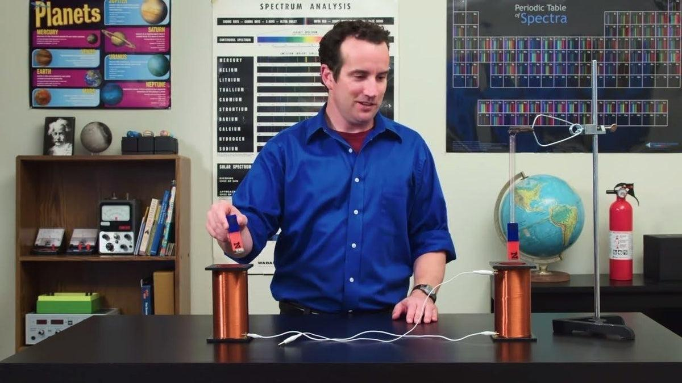
Elektromagnit mavzusini o‘rganishda amaliy tajribalar muhim o‘rin tutadi. Oddiy tajriba sifatida batareya, sim va temir mix yordamida elektromagnit yasash mumkin. Tok berilganda mix temir jismlarni (masalan, qog‘oz qisqichlarni) tortadi, tok uzilganda esa tortish yo‘qoladi.
Amaliy tajribalar
Bu tajriba orqali o‘quvchilar elektromagnitning ishlashini amalda ko‘radi, sabab-oqibat bog‘lanishini tushunadi va fanga qiziqishi ortadi.

Slide 11




WITH THE HELP OF YOUR TEACHER OR CARER,
TEST WHETHER YOUR SUGGESTIONS AND DRAWINGS WILL MAKE THE BULB LIGHT USING ACTUAL BATTERIES, A SMALL LIGHTBULB, AND WIRES.
Thank
YOU

